Slide 1
Отсечение по полю видимости

Slide 2
Необходимость отсечения невидимых областей
Растеризация на конечном растре требует возможности отсечения растеризуемого объекта относительно границ растра, т.е. удаления частей растеризуемого объекта, лежащих за пределами растра.
Выполнение алгоритма растеризации без предварительного отсечения приведет к ошибке при попытке осуществить изменение цвета пикселя с координатами за пределами растра

Slide 3
Основные классы алгоритмов
Отсечение отрезков
Отсечение многоугольников

Slide 4
Отсечение отрезков
Алгоритм Сазерлэнда-Коэна
Алгоритм средней точки
Алгоритм Цируса-Бека
Алгоритм Лианга-Барского

Slide 5
Отсечение многоугольников
Алгоритм Сазерленда-Хогдмана
Алгоритм Вейлера-Азертона

Slide 6
Алгоритм Сазерлэнда-Коэна

Slide 7
Алгоритм Сазерлэнда-Коэна
Алгоритм Сазерлэнда-Коэна осуществляет отсечение отрезка относительно прямоугольника со сторонами, параллельными координатным осям.

Slide 8
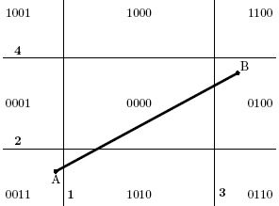
Алгоритм Сазерлэнда-Коэна

Slide 9
Алгоритм Сазерлэнда-Коэна. Шаг 1
Пронумеруем стороны прямоугольника и классифицируем все точки в зависимости от их положения по отношению к отсекающим прямым 1, 2, 3, 4. Для этого сопоставим каждой области, на которые разбивают плоскость прямые, 4-битный код.
Тогда для отрезка AB будем иметь:
код точки A = 0011, код точки B = 0100.
0 бит | если точка лежит левее прямой 1 ( x < x_{лево} )
1 бит | если точка лежит ниже прямой 2 ( y < y_{низ} )
2 бит | если точка лежит правее прямой 3 ( x > x_{право} )
3 бит | если точка лежит выше прямой 4 ( y > y_{верх} )

Slide 10
Алгоритм Сазерлэнда-Коэна. Шаг 2
Рассмотрим три возможных случая.
A = B = 0000. Этот случай означает, что обе точки лежат внутри прямоугольника (т. е. отсечение не требуется).
AB ≠ 0000. В этом случае точки лежат по одну сторону от какой-либо отсекающей линии (с внешней ее стороны). Следовательно, отрезок полностью лежит вне окна.
Если не выполнены условия 1 или 2, то необходимо находить точки пересечения с некоторыми из отсекающих прямых (для прямых, которые пересекает AB, соответствующий бит в A^B установлен в 1 ). Для этого разобьем отрезок найденными точками пересечения и затем применим тот же анализ кодов концов для полученных подотрезков.

Slide 11
Алгоритм средней точки

Slide 12
Алгоритм средней точки
Алгоритм решает ту же задачу: отсечение отрезка относительно прямоугольника. Случаи, в которых отрезок лежит целиком снаружи или внутри окна, выявим методом, изложенным в алгоритме Сазерлэнда-Коэна.
В общем случае возьмем среднюю точку нашего отрезка AB (обозначим ее C₁ ) и применим к отрезкам AC₁ и C₁B этот алгоритм рекурсивно Следующие средние точки отрезков AC₁ и C₁B обозначим C₂ и C₃ соответственно. И так далее, пока размер оставшихся отрезков не станет меньше размера пикселя.

Slide 13
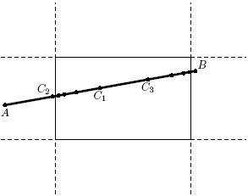
Алгоритм средней точки
 | После второй итерации отрезок AC₂ будет отсечен, и для него дальнейшее половинное деление производиться не будет; C₁C₃ лежит целиком внутри области отсечения, он будет нарисован, и для него дальнейшее половинное деление также производиться не будет. Остальные части будем делить дальше.

Slide 14
Алгоритм средней точки
Алгоритм средней точки прост, но не очень эффективен на практике, так как требует большой глубины рекурсии. В большинстве случаев алгоритм Сазерлэнда-Коэна предпочтительнее. Прием с делением отрезка пополам может оказаться эффективным при отсечении относительно сложной непрямоугольной области, для которой проверить принадлежность точки к окну существенно проще, чем найти пересечение отрезка с границей.

Slide 15
Алгоритм Цируса-Бека

Slide 16
Представление отрезка
Алгоритм Цируса-Бека отсекает отрезок P₁P₂, используя его параметрическое представление:
P_{s}(t) = P₁+(P₂-P₁)t, t∈[0,1]

Slide 17
Алгоритм Цируса-Бека
Данный алгоритм применим не только в случае отсечения прямоугольником со сторонами, параллельными осям координат, но и в случае, если отсекаемая область ограничена любым выпуклым многоугольником.

Slide 18
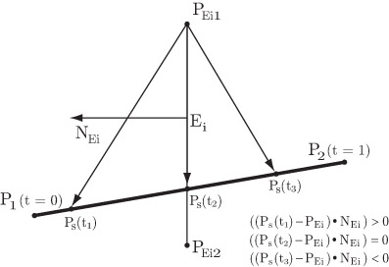
Алгоритм Цируса-Бека. Шаг 1

Slide 19
Алгоритм Цируса-Бека. Шаг 1
Рассмотрим отдельно ребро E_{i} отсекающего многоугольника.
Нормаль к нему ориентируем во внешнюю сторону отсекающего многоугольника, для этого удобно считать, что точки отсекающего контура обходятся против часовой стрелки; тогда если ребро P_{Ei1} P_{Ei2} - это , то нормаль N_{Ei} будет пропорциональна (y_{Ei2}-y_{Ei1}, x_{Ei1}- x_{Ei2})

Slide 20
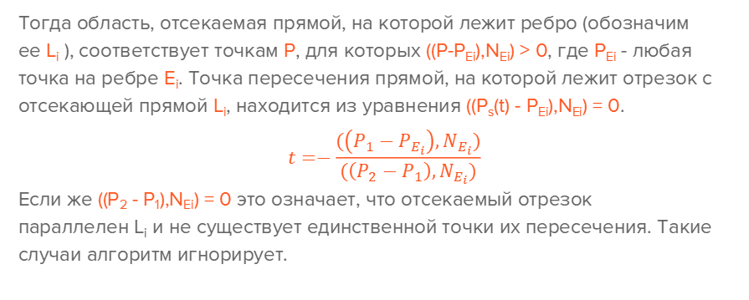
Алгоритм Цируса-Бека. Шаг 1
Тогда область, отсекаемая прямой, на которой лежит ребро (обозначим ее L_{i} ), соответствует точкам P, для которых ((P-P_{Ei}),N_{Ei}) > 0, где P_{Ei} - любая точка на ребре E_{i}. Точка пересечения прямой, на которой лежит отрезок с отсекающей прямой L_{i}, находится из уравнения ((P_{s}(t) - P_{Ei}),N_{Ei}) = 0.
$$t=−\frac{(\left(P_{1}−P_{E_{i}}\right),N_{E_{i}})}{(\left(P_{2}−P_{1}\right),N_{E_{i}})}$$
Если же ((P₂ - P₁),N_{Ei}) = 0 это означает, что отсекаемый отрезок параллелен L_{i} и не существует единственной точки их пересечения. Такие случаи алгоритм игнорирует.

Slide 21
Алгоритм Цируса-Бека. Шаг 1
Для алгоритма Цируса-Бека также важно в каком направлении (внутрь отсекающего многоугольника или из него) проходит точка при движении по отрезку от P₁ к P₂, т.е. при изменении t от 0 до 1. Это определяется знаком ((P₂ - P₁),N_{Ei}). Будем обозначать такие точки пересечения как:
Потенциально входящие (ПВх): | ((P₂ - P₁),N_{Ei}) < 0
Потенциально выходящие (ПВых): | ((P₂ - P₁), N_{Ei}) > 0

Slide 22
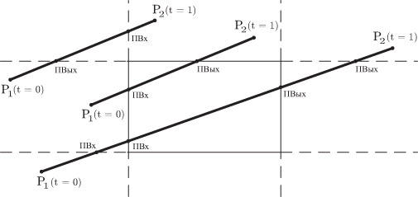
Алгоритм Цируса-Бека. Шаг 1

Slide 23
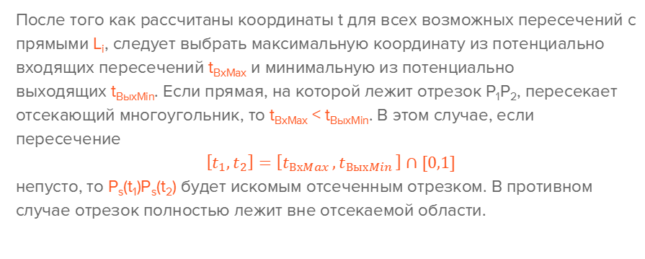
Алгоритм Цируса-Бека. Шаг 2
После того как рассчитаны координаты t для всех возможных пересечений с прямыми L_{i}, следует выбрать максимальную координату из потенциально входящих пересечений t_{ВхMax} и минимальную из потенциально выходящих t_{ВыхMin}. Если прямая, на которой лежит отрезок P₁P₂, пересекает отсекающий многоугольник, то t_{ВхMax} < t_{ВыхMin}. В этом случае, если пересечение
$$\left[t_{1},t_{2}\right]=\left[t_{ВхMax }{,t}_{ВыхMin }\right]∩[0,1]$$
непусто, то P_{s}(t₁)P_{s}(t₂) будет искомым отсеченным отрезком. В противном случае отрезок полностью лежит вне отсекаемой области.

Slide 24
Алгоритм Лианга-Барского

Slide 25
Алгоритм Лианга-Барского
Алгоритм Лианга-Барского является более эффективным вариантом алгоритма Цируса-Бека в случае, если отсекающий многоугольник - это прямоугольник со сторонами, параллельными осям координат. В этом случае вычисление промежуточных величин упрощается ( P₁ = (x₁, y₁),P₂ = (x₂, y₂) )

Slide 26
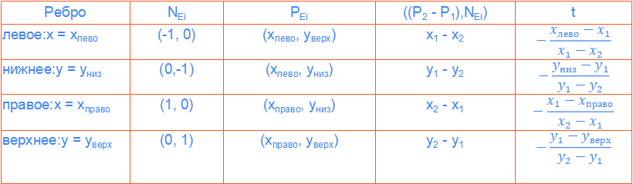
Алгоритм Лианга-Барского
Ребро | N_{Ei} | P_{Ei} | ((P₂ - P₁),N_{Ei}) | t
левое:x = x_{лево} | (-1, 0) | (x_{лево}, y_{верх}) | x₁ - x₂ | $$−\frac{x_{лево}−x_{1}}{x_{1}−x_{2}}$$
нижнее:y = y_{низ} | (0,-1) | (x_{лево}, y_{низ}) | y₁ - y₂ | $$−\frac{y_{низ}−y_{1}}{y_{1}−y_{2}}$$
правое:x = x_{право} | (1, 0) | (x_{право}, y_{низ}) | x₂ - x₁ | $$−\frac{x_{1}−x_{право}}{x_{2}−x_{1}}$$
верхнее:y = y_{верх} | (0, 1) | (x_{право}, y_{верх}) | y₂ - y₁ | $$−\frac{y_{1}−y_{верх}}{y_{2}−y_{1}}$$

Slide 27
Алгоритм Сазерленда-Хогдмана

Slide 28
Алгоритм Сазерленда-Хогдмана
Пусть многоугольник задан своими вершинами: P₁P₂ . . . P_{N}.
P₁P₂, P₂P₃, …, P_{N-1}P _{N}, P_{N}P₁ - направленные ребра этого многоугольника.
Относительно произвольной полуплоскости П каждое направленное ребро P_{k}P_{k+1} может находиться в следующих положениях:
целиком внутри полуплоскости: P_{k}∈П, P_{k+1}∈П;
целиком вне полуплоскости: P_{k}∉П, P_{k+1}∉П;
выходить из полуплоскости: P_{k}∈П, P_{k+1}∉П;
входить в полуплоскость: P_{k}∉П, P_{k+1}∈П.

Slide 29
Отсечение полуплоскостью
Пусть L – граница полуплоскости. Необходимо проверить каждое ребро на предмет пересечения с полуплоскостью и определить порядок вывода
Если ребро P_{k}P_{k+1} пересекает L, то I – точка пересечения P_{k}P_{k+1} и L. Тогда I будет входить в итоговую последовательность точек, образующих область видимости многоугольника.
Если точка P_{k+1} входит в область видимости, то она также попадает в итоговую последовательность точек.

Slide 30
Алгоритм Сазерленда-Хогдмана
Выводим вершины отсеченного многоугольника в порядке обхода.
После проведения отсечения четырьмя полуплоскостями получается многоугольник, отсеченный относительно прямоугольника.
Заметим, что данный алгоритм очевидным образом применим для отсечения любого выпуклого многоугольного окна - достаточно представить это окно в виде пересечений полуплоскостей.

Slide 31
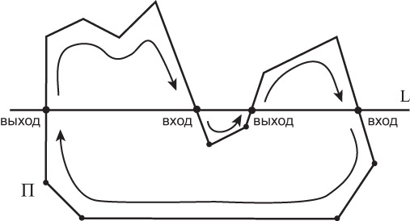
Алгоритм Сазерленда-Хогдмана

Slide 32
Алгоритм Сазерленда-Хогдмана
Практически единственным недостатком алгоритма Сазерлэнда-Ходжмана является не совсем корректная обработка случаев, когда результатом отсечения являются несколько изолированных многоугольников. Результат алгоритма Сазерлэнда-Ходжмана в этом случае содержит многоугольники и связывающие их отрезки

Slide 33
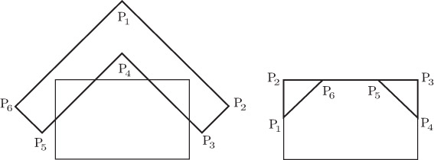
Алгоритм Сазерленда-Хогдмана

Slide 34
Алгоритм Вейлера-Азертона

Slide 35
Алгоритм Вейлера-Азертона
Контуры многоугольников должны задаваться определенным образом: внешняя граница КАЖДОГО многоугольника обходится по часовой стрелке, а внутренние границы – против часовой стрелки, чтобы внутренняя область всегда лежала по правую сторону от направления обхода.
В результате отсечения получаются многоугольники, ребра которых являются либо ребрами исходного многоугольника, либо ребрами отсекателя – никаких новых рёбер в результате отсечения не получается.
Точки пересечения делятся на входы и выходы с помощью векторного произведения вектора стороны отсекаемого на вектор стороны отсекателя. Положительное – вход, отрицательное – выход.

Slide 36
Алгоритм Вейлера-Азертона
Для нахождения внутренних многоугольников движение начинаем с очередной точки входа, причём просмотр начинается со списка отсекаемого многоугольника. Просматриваемые вершины заносятся в список вершин результирующего многоугольника. Чтобы находить внешние многоугольники, движение надо начинать с очередной точки выхода. Списки границ отсекателя надо просматривать В ОБРАТНОМ направлении.

Slide 37
Алгоритм Вейлера-Азертона
Строятся списки вершин отсекаемого многоугольника и окна.
Отыскиваются все точки пересечения. При этом расчете касания не считаются пересечением, т.е. когда вершина или ребро отсекаемого многоугольника инцидентна или совпадает со стороной окна

Slide 38
Алгоритм Вейлера-Азертона
Списки координат вершин отсекаемого многоугольника и окна дополняются новыми вершинами - координатами точек пересечения. Причем если точка пересечения I_{k} находится на ребре, соединяющем вершины V_{i}, V_{j}, то последовательность точек V_{i}, V_{j} превращается в последовательность V_{i}, P_{k}, V_{j}. При этом устанавливаются двухсторонние связи между одноименными точками пересечения в списках вершин отсекаемого многоугольника и окна. Входные и выходные точки пересечения образуют отдельные подсписки входных и выходных точек в списках вершин.

Slide 39
Алгоритм Вейлера-Азертона
Определение части обрабатываемого многоугольника, попавшей в окно выполняется следующим образом: Если не исчерпан список входных точек пересечения, то выбираем очередную входную точку. Двигаемся по вершинам отсекаемого многоугольника пока не обнаружится следующая точка пересечения; все пройденные точки, не включая прервавшую просмотр, заносим в результат; используя двухстороннюю связь точек пересечения, переключаемся на просмотр списка вершин окна.

Slide 40
Алгоритм Вейлера-Азертона
Двигаемся по вершинам окна до обнаружения следующей точки пересечения; все пройденные точки, не включая последнюю, прервавшую просмотр, заносим в результат. Используя двухстороннюю связь точек пересечения, переключаемся на список вершин обрабатываемого многоугольника. Эти действия повторяем пока не будет достигнута исходная вершина - очередная часть отсекаемого многоугольника, попавшая в окно, замкнулась. Переходим на выбор следующей входной точки в списке отсекаемого многоугольника.

Slide 41
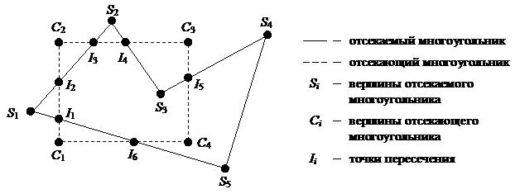
Алгоритм Вейлера-Азертона. Пример

Slide 42
Алгоритм Вейлера-Азертона. Пример
Начинаем с точки пересечения входного типа I₂. Далее движемся вниз, находим следующую точку пересечения и переходим в другой список и т.д. При этом не забываем записывать "пройденные" вершины в результат:
I₂, I₃, I₄, S₃, I₅, C₄, I₆, I₁, I₂.
Кроме того, вычеркиваем из списка пересечений входного типа уже пройденные точки. Если точек в этом списке больше нет, то алгоритм закончен.

Slide 43
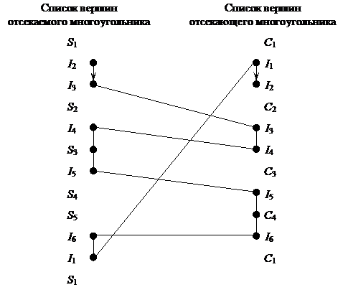
Алгоритм Вейлера-Азертона. Пример

